Slide 1
Поточный способ проведения занятий в школе

Slide 2
Поточный способ заключается в том, что весь комплекс упражнений выполняется непрерывно, без остановок, причем конечное положение предыдущего упражнения является исходным для последующего.

Slide 3
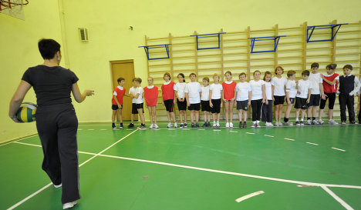
Поточный способ характеризуется непрерывным выполнением упражнений (без остановок).
Проводить комплекс этим способом можно при различном построении учащихся: в сомкнутом и разомкнутом строю, в шеренге, в кругу и т. д.

Slide 4
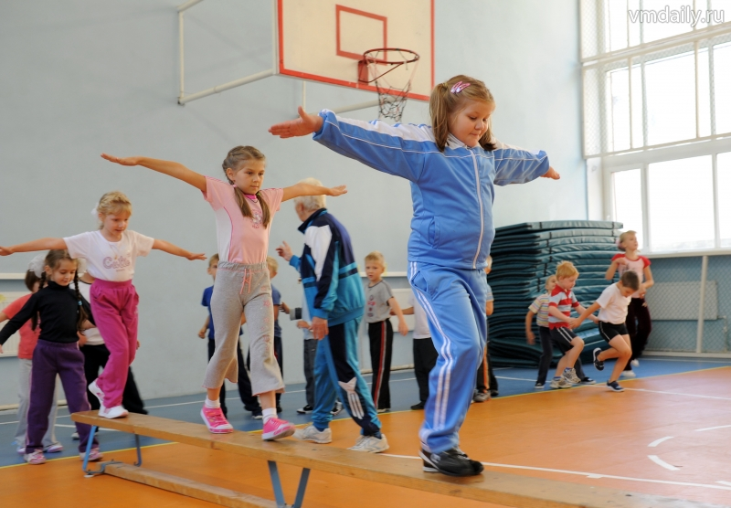
Применяется он в основном с целью разминки и развития выносливости, т. е. для подготовки организма к высоким нагрузкам.
При этом повышается плотность занятий, активизируется деятельность центральной нервной системы в связи с необычностью условий получения представления об упражнении.

Slide 5
Данный способ обычно применяется начиная с VII—VIII классов с более подготовленными учащимися.
Различают пять вариантов:

Slide 6
Первый вариант
Упражнение выполняется несколько раз, а затем без остановки переходят к следующему и так до последнего упражнения в комплексе. В этом случае надо кратко и предельно четко называть следующее упражнение, указывая основные действия и способ выполнения,
сообразуясь с ритмом и темпом выполняющегося в этот момент упражнения.

Slide 7
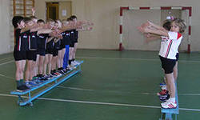
Пример: группа выполняет заданное упражнение и на третью восьмерку учитель говорит: "Следующее упражнение-ПРИСЕДАНИЕ" или "НАКЛОНЫ В СТОРОНЫ". С началом четвертой восьмерки учитель говорит: "Последний", а на 8-й счет подается команда: "МОЖНО!" Группа заканчивает выполнение упражнения и с первым счетом новой восьмерки учитель говорит: "Приседание - раз, два; выпрямиться -три, четыре", сопровождая объяснение показом.

Slide 8
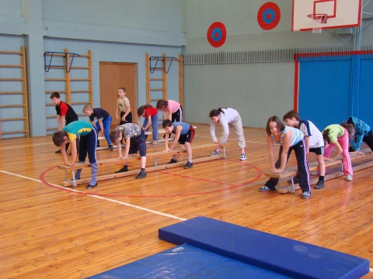
Во время объяснения нового упражнения некоторые ученики сбиваются или останавливаются. В таких случаях нужно одновременно с объяснением очередного упражнения выполнить то, которое выполняют ученики. Показывать новое упражнение можно только тогда, когда предыдущее ритмично выполняет весь класс.

Slide 9
Составлять комплекс упражнений для проведения данным способом рекомендуется из знакомых и хорошо разученных упражнений. Надо найти простые и удобные переходы от одних упражнений к другим, чтобы конечные положения предыдущих упражнений являлись исходными для последующих, так как создавать представление о новом упражнении во время выполнения очень трудно. Важно сохранять однотипный счет. Рекомендуется подбирать упражнения в основном на 2 и 4 счета.

Slide 10
Второй вариант
Комплекс выполняется сериями упражнений (по 4—6 в каждой), затем следует пауза, во время которой принимается новое исходное положение (сидя, лежа и т. п.), и выполняется следующая серия. Таких серий может быть от двух до четырех в зависимости от задач урока и подготовленности учащихся.

Slide 11
Третий вариант
Упражнения выполняются потоком (без остановки) от первого до последнего по одному разу по типу вольных упражнений. Затем вся комбинация повторяется несколько раз.

Slide 12
Четвертый вариант
Можно проводить только по показу. В этом случае занимающиеся знакомятся с новым упражнением вместе с учителем. Для начала первого упражнения подается команда: "Вместе со мной упражнение начи-НАЙ!" Ученики вместе с учителем выполняют упражнение. Вместо последнего счета подается команда: "Стой!" Учитель сразу принимает исходное положение следующего упражнения, а ученики копируют его действия.

Slide 13
Первую восьмерку (четверку) учитель считает медленно, чтобы ученики успели посмотреть и повторить движения, а затем упражнение выполняется в нужном темпе и ритме. Во время проведения этого варианта учитель проговаривает только команды и ведет счет.

Slide 14
Можно весь комплекс проводить без слов команды. Ученикам предлагается копировать все действия учителя. В этом случае учитель вместе с учениками выполняет весь комплекс. Прием напоминает своеобразную игру и учащиеся, особенно младших классов, охотно стремятся в точности скопировать действия учителя.

Slide 15
Пятый вариант
В старших классах можно проводить упражнения поточным способом, используя прием постановки "свободных заданий". Учитель при этом не объясняет и не показывает новые (последующие) ‑­
упражнения, а только дает общие указания и названия упражнений с началом очередной восьмерки: "Рывки руками, наклоны, выпады, приседы и т. п.", а ученики самостоятельно подбирают упражнения из указанной группы и выполняют каждый свое.

Slide 16
Раздельный способ проведения занятий в школе

Slide 17
Раздельный способ характеризуется тем, что после выполнения каждого упражнения комплекса делается пауза. При этом способе занимающиеся точнее выполняют движения, преподавателю легче их контролировать.

Slide 18
Раздельный способ носит образовательную направленность, так как предусматривает решение задач:
1) освоение техники выполнения упражнений;
2)обучение и проверка знаний терминологии;
3) развитие физических качеств;
4)психофизиологическая подготовка организма детей к предстоящей работе на уроке;
5) двигательная подготовка, а также формирование инструкторских навыков.

Slide 19
Применяется с первого по последний класс, но в младшем и среднем школьном возрасте — это основной способ проведения комплекса ОРУ. Для начала и окончания упражнений подаются команды в зависимости от применяемого приема создания представления об упражнении.

